Slide 1
主持单位：

Slide 3
第八章 基本体的投影

Slide 4
平面体表面上的点与直线

Slide 5
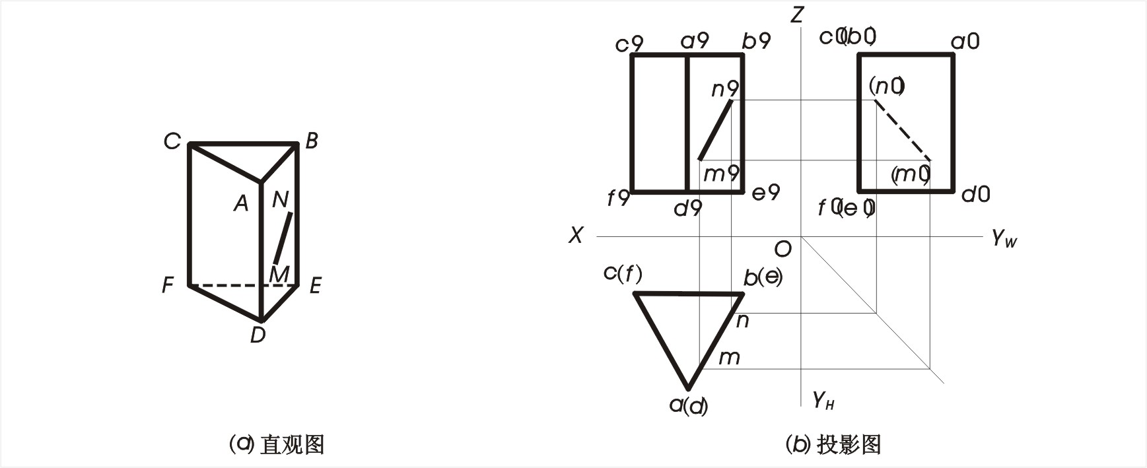
8.3形体表面上的点与直线
平面体表面上的点和直线
三、平面体上的点与直线
如图，已知三棱柱的三面投影以及其上面线段MN的V面投影，求作MN的H、W投影

Slide 6
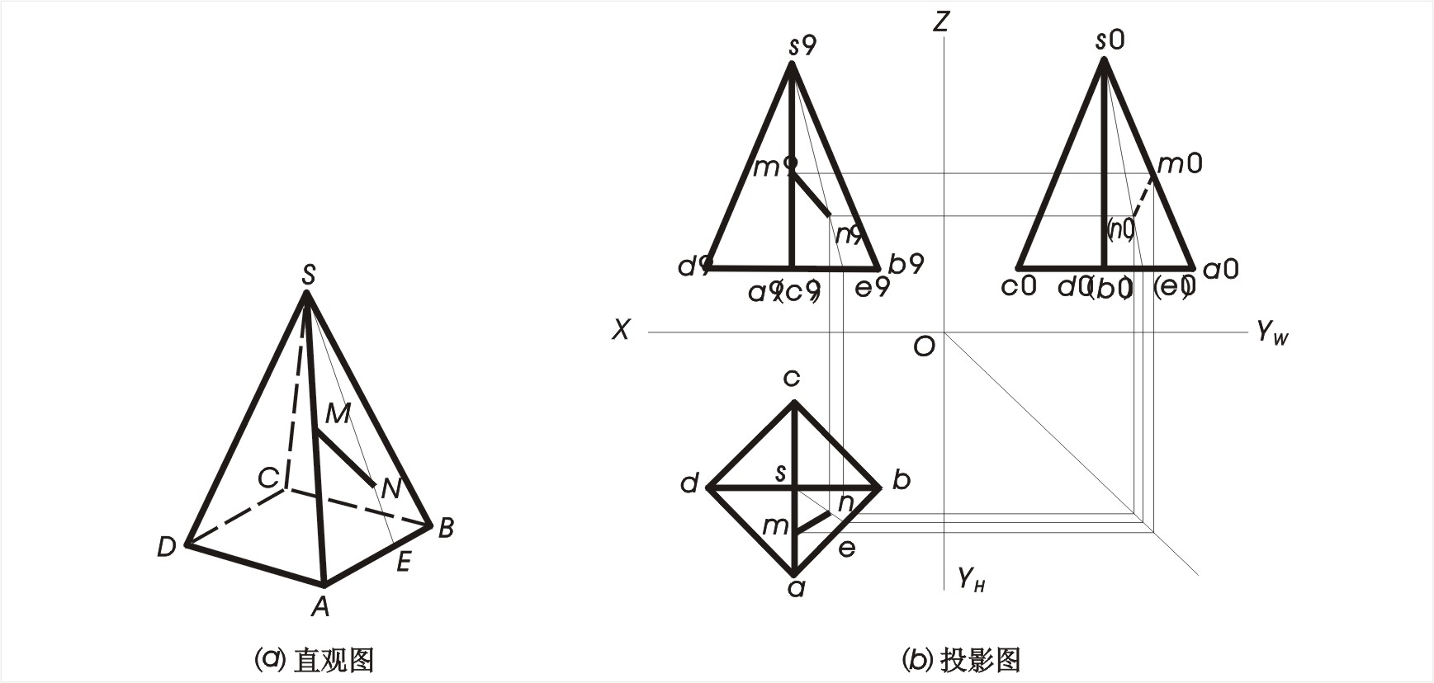
8.3形体表面上的点与直线
平面体表面上的点和直线
三、平面体上的点与直线
如图，已知四棱锥的三面投影以及其上面线段MN的V面投影，求作MN的H、W投影

Slide 7
知识点学习
谢谢观看

